Slide 1
L’IA au service de la simulation numérique de phénomènes de physiques complexes – application à la fusion
Morad BEN TAYEB, CELIA, Université de Bordeaux, CEA/CESTA
Jean-Luc FEUGEAS, CELIA, Université de Bordeaux, CEA/CESTA
Julien MATHIAUD, Université de Rennes 1, IRMAR
Collaboration : Arnaud COLAITIS, Université de Rochester, LLE
Notes:
Bonjour, je vais vous presenter mes tavaux effectué dans le cadre ma thèse portant sur …
Arnaud en collaboration!!

Slide 2
Contexte
L’IA s’impose aujourd’hui dans le monde la recherche scientifique comme un outil incontournable permettant d’accélérer les calculs
L’usage des outils d’IA touche tous types de disciplines : les mathématiques, l’économie, la médecine, ou la physique, chaque chercheur peut s’approprier ces outils afin de développer leurs propres applications.
La modélisation du transport électronique non-local est un enjeu important pour la simulation d’expériences de Physique des Plasmas, telle que la fusion par confinement inertiel. Les modèles non locaux magnétisés utilisés actuellement dans les codes hydrodynamiques sont coûteux en temps de calcul et complexes à développer et utiliser.
Objectif : Améliorer les performances des outils de simulation de phénomènes de Physique complexes avec l’IA et analyser la fiabilité des résultats fournis par ces outils.

Slide 3
Sommaire
L’IA pour la FCI
Contexte
Le modèle non local
Fonctionnement d’un réseau de neurones
Plan de travail
Résultats
Autre application : Encodeur-décodeur pour un cas d’ablation laser
Les auto-encodeurs
Application sur un cas d’ablation laser

Slide 4
L’IA pour la Fusion par Confinement Inertiel
Le CELIA s’intéresse aux expériences de FCI pour la production d’énergie :
Dans ce cadre, le CELIA développe et utilise des codes de calcul pour dimensionner et interpréter les expériences.
Le National Ignition Facility (NIF) ont franchi une étape historique en réalisant la toute première réaction de fusion contrôlée (gain).
L’implosion d’une cible sphérique irradiée par des lasers intenses pour déclencher la fusion : effet fusée guidée par la thermique.
Conditions de températures et de densité extrêmes : lors de ce genre d’expérience les conditions de la matière sont telles que l’onde de température ne se propage pas de proche en proche. Le flux local peut surestimer le flux réel.
Notes:
Détailler un peu plus les enjeux de la fusion + fusion inertielle + importance condution elec dans la fusion
Lors d’une exp de fusion on compresse une cible ac des lasers, et les cdtion hydro font apparaitre des niveau cond….

Slide 5
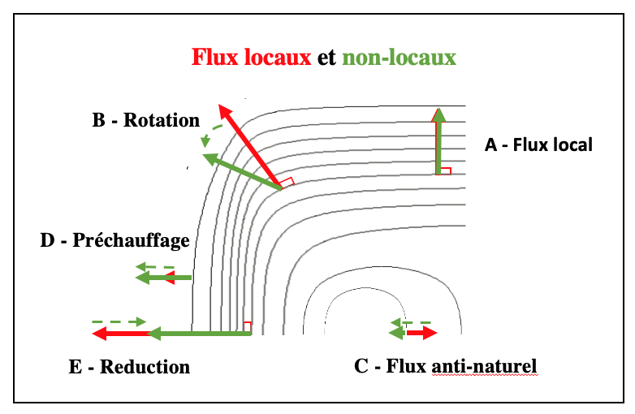
Le modèle non-local
Modélisation de flux de chaleur électronique $q_{e}$
Première formulation non locale en 1D proposée par Luciani et Mora [3]
$$q_{SH}=−κ∇T_{e}$$
$$q\left(x\right)=∫w\left(x,x^{′}\right)q_{SH}\left(x^{′}\right)\frac{dx^{′}}{aλ_{e}(x^{′})}$$
Généralisation en multidimensionnel par Schurtz, Nicolaï et Busquet (SNB) [4]
$$Q_{NL}\left(r\right)=\int_{4π}{ΩΩ dΩ}\int{ }W_{0}\left(r,r+sΩ\right)\frac{ds}{λ_{e}(r+sΩ)}$$
Modélisation insuffisante pour décrire la physique en régime extrême
Cette formulation serait trop coûteuse dans un code de calcul 3D, mais une réinterprétation de celle-ci est proposée par SNB comme solution d’une équation de diffusion…
L’usage d’un limiteur de flux est insuffisant.
Notes:
Manière classique -> utiliser loi de fourier comme ont fait S-H
Busquet
Premiere approche -> limiteur de flux, = flux libre
Interpretation convoluttion
Isotherme de temperature

Slide 6
Le modèle non-local
La formulation précédente est donc le moment d’ordre 1 de l’équation de diffusion suivante :
Cette équation est résolue à l’aide d’une méthode multi-groupe en énergie, pour $N_{g}$ groupes :
$$Ω. ∇q_{g}\left(Ω,r\right)=\frac{1}{λ_{e}\left(r\right)}\left(\frac{3}{4π}Ω. U_{g}\left(r\right)−q_{g}\left(Ω,r\right)\right)$$
Le flux non local est alors donné par
$$Q_{NL}=\sum_{g}{\int_{4π}{q_{g}ΩdΩ}}$$
Si $H_{g}$ est défini comme le moment d’ordre 0 de $q_{g}$ alors l’approximation P1 s’écrit
$$q_{g}=\frac{1}{4π}H_{g}+\frac{3}{4π}Ω.Q_{g}$$
Donc en remplaçant $q_{g}$ par son approximation, on obtient l’équation de diffusion suivante :
Et le flux de chaleur non local est
$$Ω. ∇q\left(Ω,r\right)=\frac{1}{λ_{e}\left(r\right)}\left(\frac{3}{4π}Ω.Q_{SH}\left(r\right)−q\left(Ω,r\right)\right)$$
$$\left(\frac{1}{λ_{g}}−∇\frac{λ_{g}}{3}∇\right)H_{g}=−∇.U_{g}$$
$Q_{NL}=Q_{SH}−\sum_{g}{\frac{λ_{g}}{3}}∇H_{g}$.
La formulation convolutive 3D coûteuse est donc réinterprétée comme la solution d’une équation de diffusion.
Notes:
Les auteurs proposent une reformulation !!!
Mentionner le fait que le flux non local est ce que va etre appris par le réseau
On apprend l’écart au flux de spitzer et meme plus precisement sa divergence

Slide 7
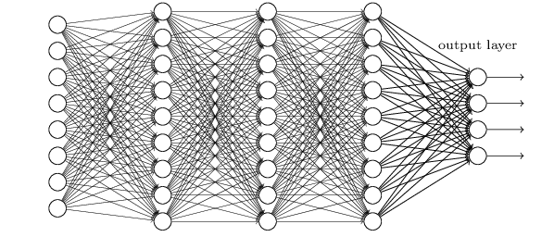
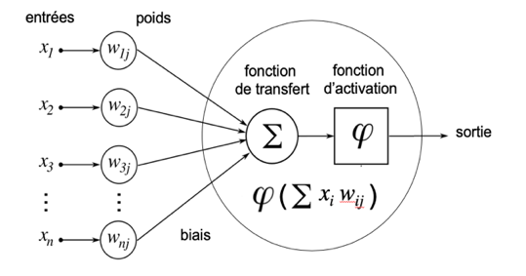
Fonctionnement d’un réseau de neurones
Apprentissage : algorithme de descente de gradient stochastique
Passe avant : prédiction
Neurone formel
(Frank Rosenblatt, 1957)
des poids et un biais
+
une fonction d’activation
TARGET
$$y_{p}$$
Fonction
perte
« erreur »
PREDICTION
INPUT
Rétropropagation : réglage des poids et des biais
Minimisation de l’erreur entre la prédiction du RNA et la cible fournie par la BD
Données d’entrainement
Données de validation
Données test
poids
taux
d’apprentissage
Une fois le réseau entraîné, la base de données n’est plus nécessaire
7
Notes:
Algo de descente de gradient stochastique
Détailler le neurone !

Slide 8
Plan de travail
Objectif : Remplacer le module de conduction non-local dans le code hydrodynamique radiatif 3D Azathoth [2] par un modèle de substitution s’appuyant sur le Deep Learning
Notes:
Mettre la référence
Dans le code hydro

Slide 9
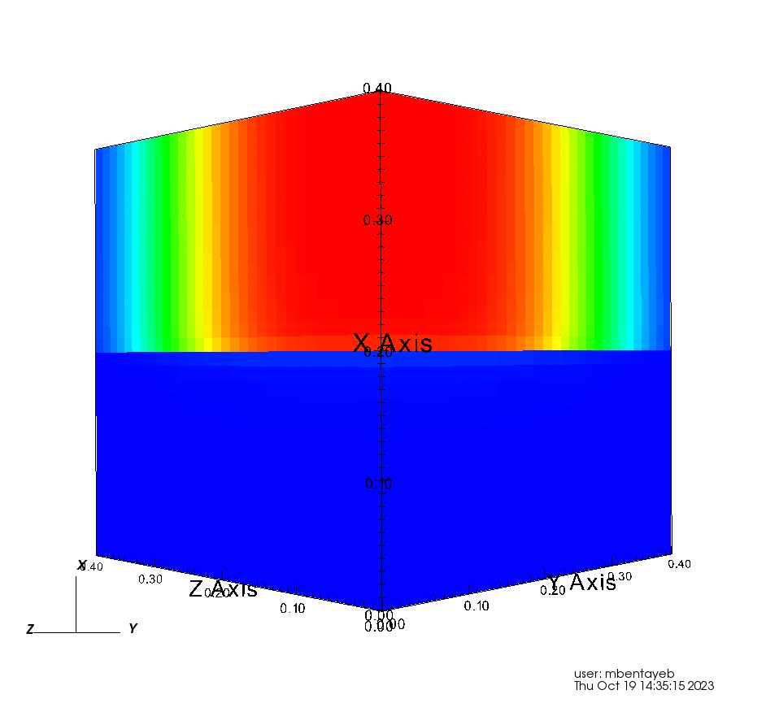
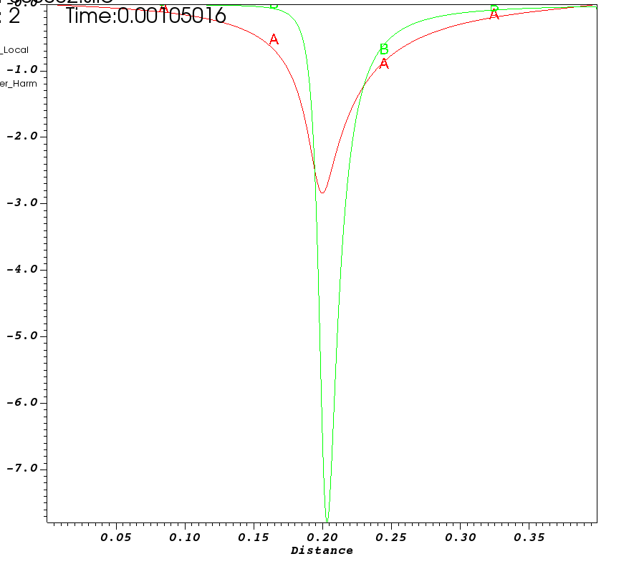
Implémentation du modèle non-local
Gradient de température initial $$T_{e}\left(x,y,z\right)=T_{0}+\frac{|T_{1}−T_{0}|}{2}\left( \frac{2}{π}arctan\left(\frac{x−x_{max}}{2ε}\right)+1\right)\exp\left(−{\left(η\frac{y}{y_{max}}\right)}^{4}\right)\exp\left(−{\left(η\frac{z}{z_{max}}\right)}^{4}\right)$$
Coupe du flux au premier pas de temps
Flux local et non local
Profil de température
y
Non-local
Non-local
Local
local
x
Le module non-local existe en 2D dans le code CHIC du CELIA
Implémenté et testé dans le code 3D Azathoth du CELIA
Notes:
Détailler enlever la partie gauche
Indiquer que c’est une une coupe

Slide 10
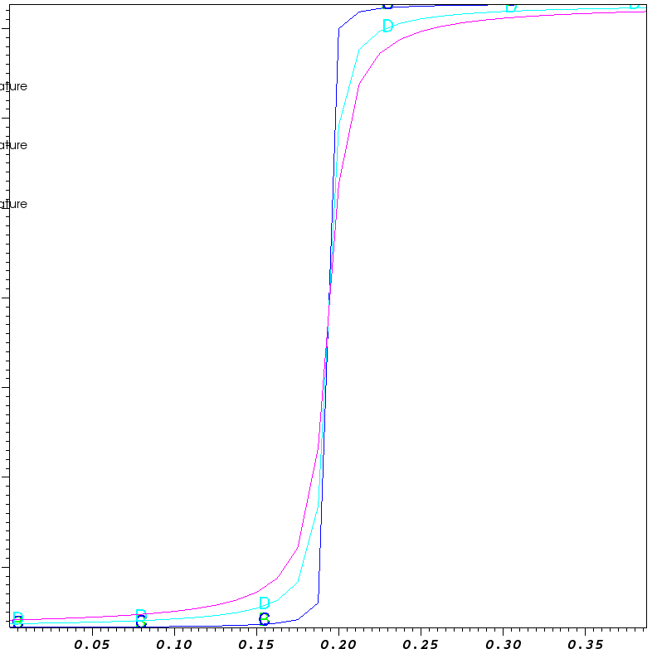
Génération de la base de données
Gradient de température initial $$T_{e}\left(x,y,z\right)=T_{0}+\frac{|T_{1}−T_{0}|}{2}\left( \frac{2}{π}arctan\left(\frac{x−x_{max}}{2ε}\right)+1\right)\exp\left(−{\left(η\frac{y}{y_{max}}\right)}^{4}\right)\exp\left(−{\left(η\frac{z}{z_{max}}\right)}^{4}\right)$$
$$ε=8∗{10}^{−4}$$
$$ε=44∗{10}^{−4}$$
$$ε=80∗{10}^{−4}$$
y
x
x
Balayage depuis un régime non local un régime localisé.
Notes:
Mentionner que c’est une coupe
Ne pas mentionner les valeurs epsilon
Mettre cm
Coupe le long de l’axe x

Slide 11
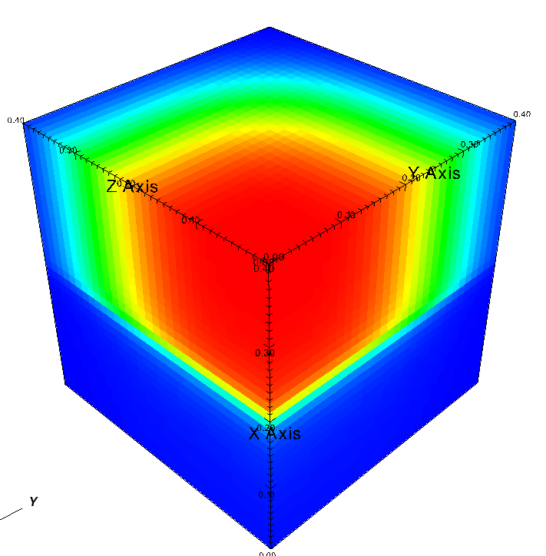
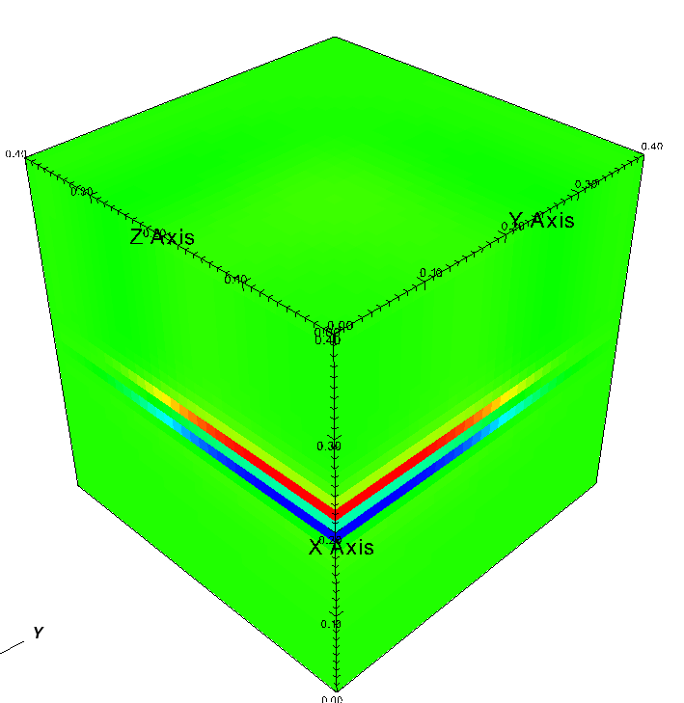
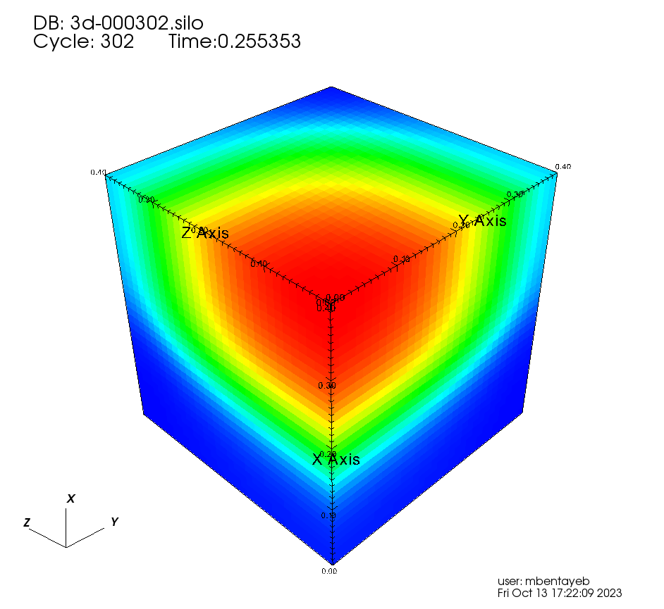
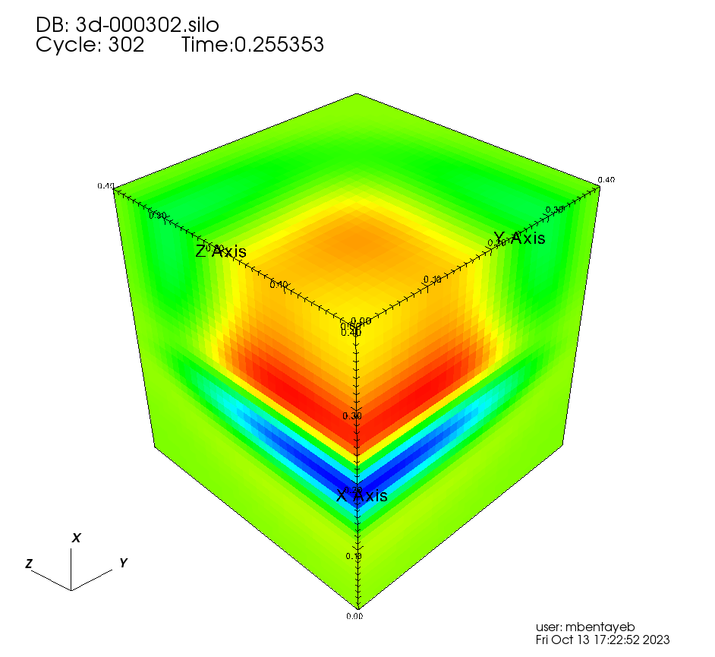
Génération de la base de données
$$T_{e}$$
$${∇.Q}_{nl}$$
temps
1221 données
Résolution : 32x32x32
3 simulations
On génère une base de données 2D et 3D contenant une collection de températures $T_{e}$ et de termes source ${∇.Q}_{nl}$ à différents instants t à partir des états initiaux.
Ces bases de données seront utilisées pour l’entraînement des réseaux de neurones

Slide 12
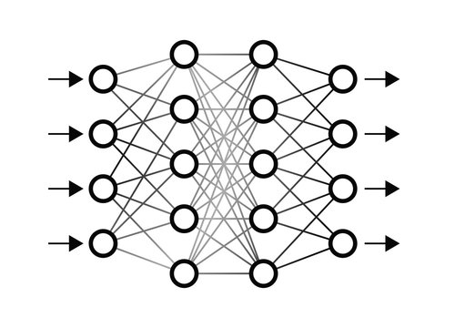
Entrainement des réseaux de neurones
Réseau dense :
3 couches 128 neurones par couche
Les caractéristiques du réseau vont déterminer les performances de celui-ci. Les phases de réglage et d’apprentissage peuvent prendre beaucoup de temps.
Notes:
Pourquoi un réseau dense ?
2D et 3D

Slide 13
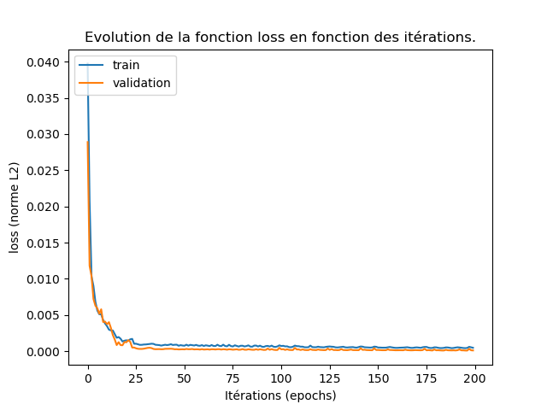
Performance
Performance du réseau sur la température
Norme | Entrainement | Validation | Test
$$L^{1}$$ | $$8.6∗{10}^{−4}$$ | $$7.6∗{10}^{−4}$$ | $$2.1∗{10}^{−4}$$
Pas de surapprentissage
Temps d’exécution sur une itération
Azathoth | RNA
9s | 0.09s
Gain de temps d’un facteur 100 sur une itération
Le réseau semble avoir bien réussi à généraliser les données. Et le gain de temps est de 2 ordres de grandeur.
Notes:
Facteur pas assez important
Comparer avec le cas de corisande -> les temp a zéro
Rajouter conclu
Apprentissage POUR CE CAS

Slide 14
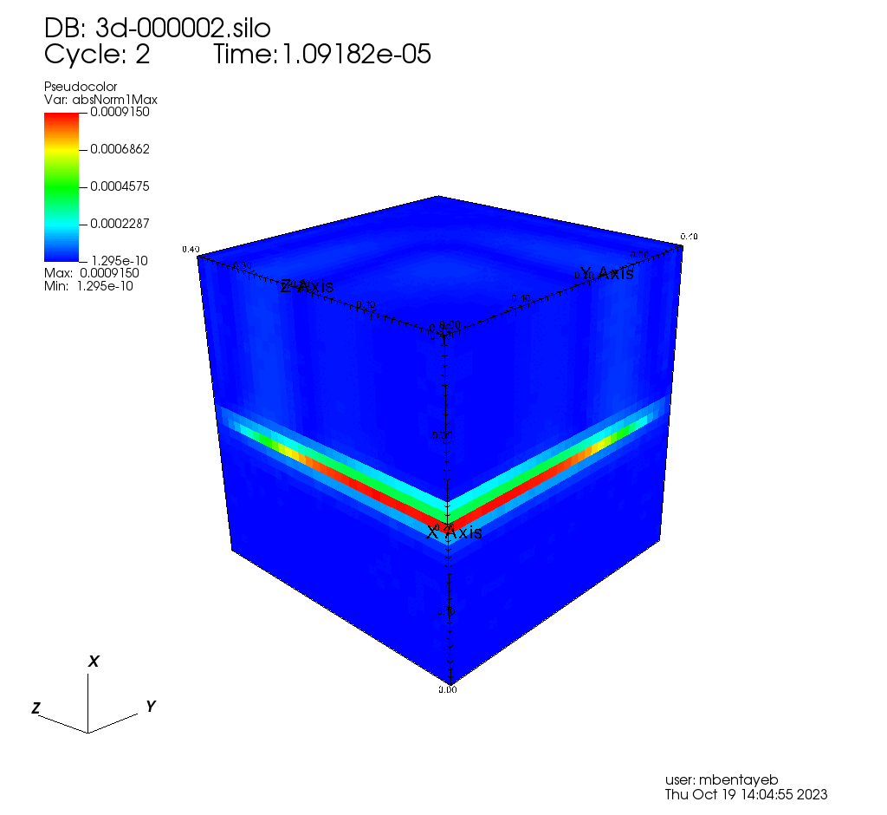
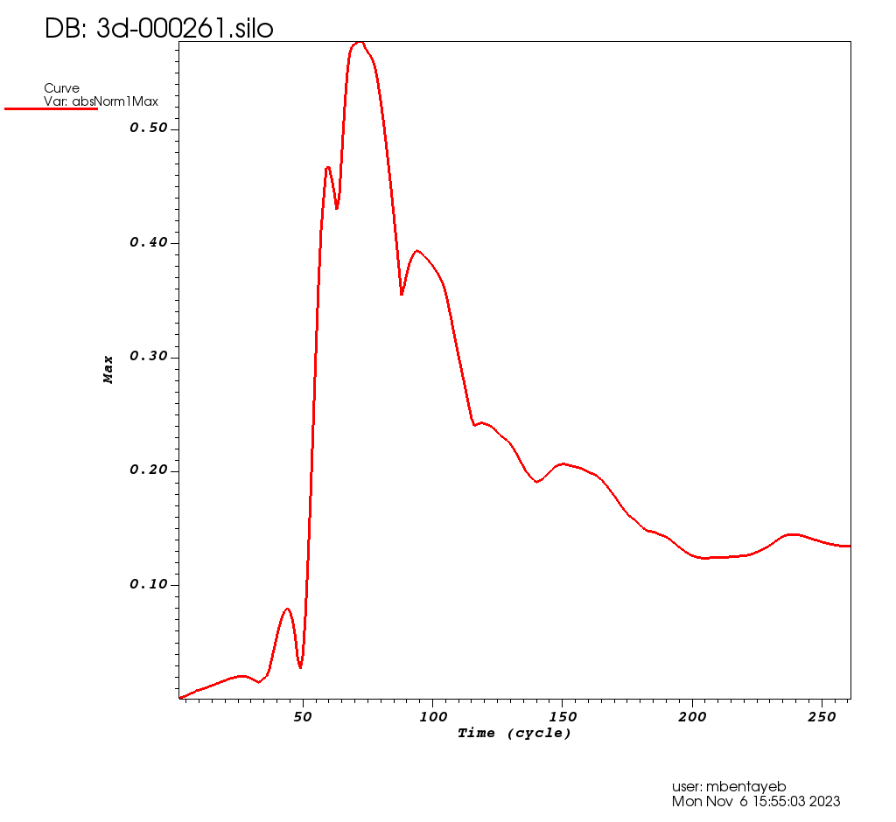
Résultats 3D
Max de l’erreur relative (%) en fonction du temps
AZATHOTH
RNA
0,5%
0,25%
$$ε=8∗{10}^{−4}$$
$$e=\max\left(\frac{T_{RNA}−T_{AZATHOTH}}{T_{AZATHOTH}}∗100\right)$$
Erreurs relatives en dessous de 1% pour un régime non localisé.
Notes:
Insister sur erreur inf a 1%
Cas non local preciser régime non localisé
Erreur relative sur la température en titre
Commenter la courbe en l’interpretant

Slide 15
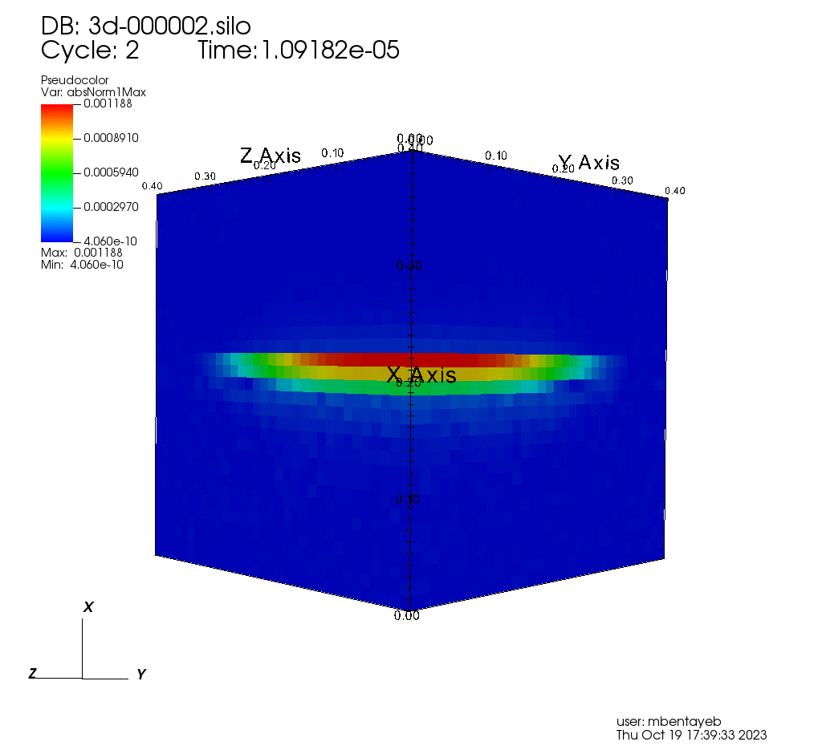
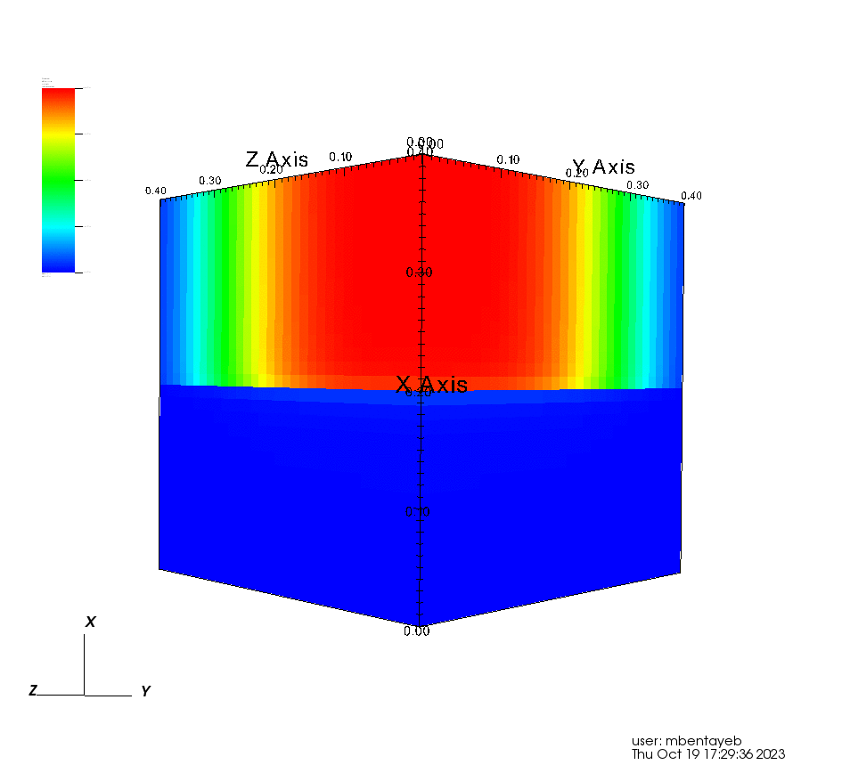
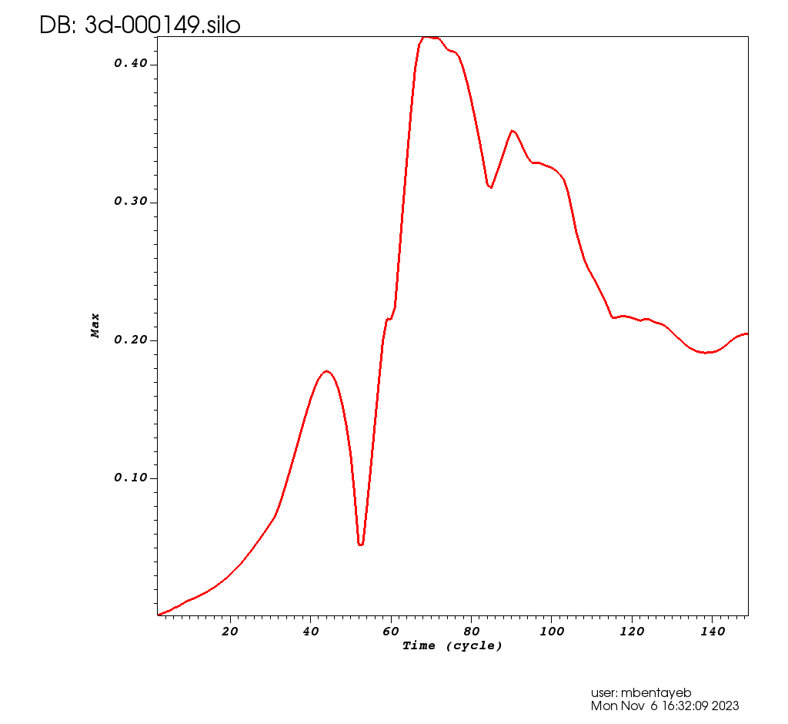
Résultats 3D : Généralisation
Max de l’erreur relative (%) en fonction du temps
AZATHOTH
RNA
Évolution de l’erreur relative (%) en fonction du temps
$$ε=10∗{10}^{−4}$$
$$e=\max\left(\frac{T_{RNA}−T_{AZATHOTH}}{T_{AZATHOTH}}∗100\right)$$
Évaluation du réseau sur des données test, moins de 1% d’erreur aussi.
Notes:
Agrandir le label de la courbe
Modifier image

Slide 16
Bilan
Remplacement du module non-local dans Azathoth avec moins de 1% d’erreur sur la température au cours du temps, et un gain de temps de calcul d’un facteur 100.
Notes:
Pour ce cas là !!!!!! C’est ce cas particulier ! …..

Slide 17
Autre application : Auto-encodeurs pour un cas d’ablation laser
Objectif : analyser la fiabilité des résultats fournis par ces outils.
Espace latent
Les encodeurs décodeurs comme des outils de compression – notamment d’images.
Intérêts : Génération de simulations hydrodynamique
Notes:
Expliquer espace latent rajouter une slide

Slide 18
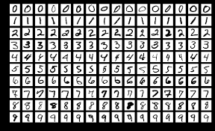
Espace latent
L’espace latent est un espace de représentation des données d’entraînement.
Notes:
Mettre image mnist : mettre decodage à dro
Rajouter mnst ite

Slide 19
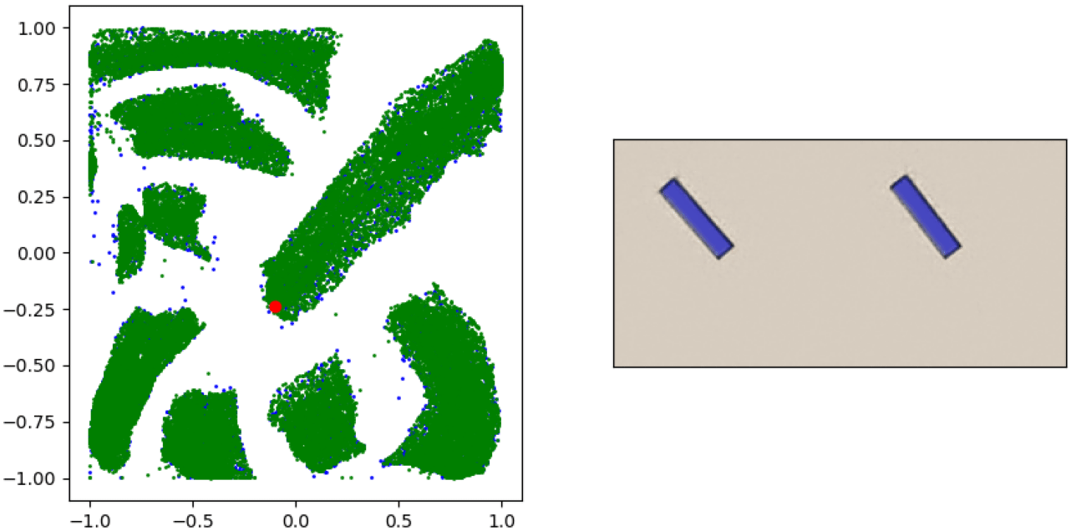
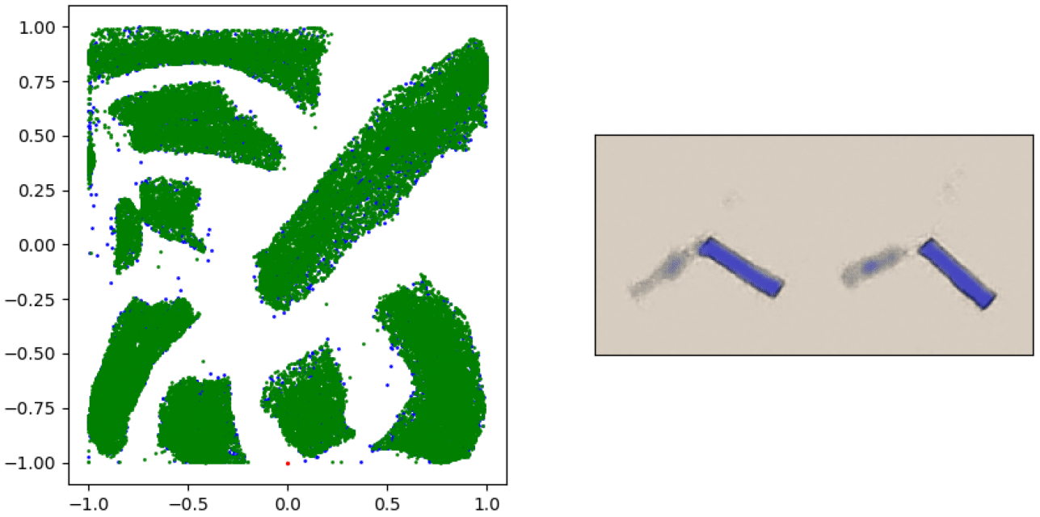
Espace latent pour une animation
L’espace latent donne des zones de confiances dans lesquelles on a une garantie sur les solutions.
Notes:
L’interet : analyser et savoir si la solution est acceptable

Slide 20
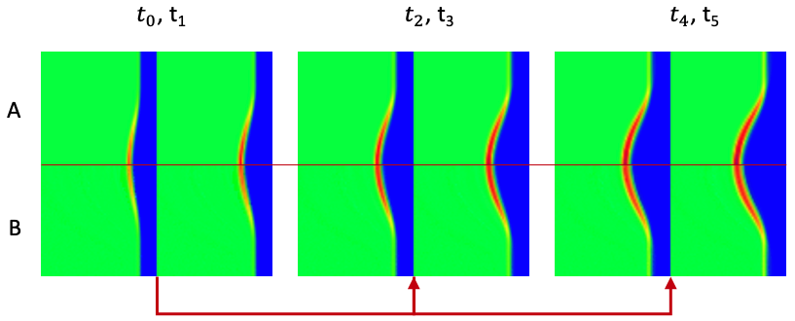
Autres applications : Auto-encodeur pour un cas d’ablation laser
Densité
$$I_{0}$$
²
$$I_{1}$$
Espace latent
$$I_{0}$$
$$I_{1}$$
Evolution d’une simulation hydrodynamique pour une intensité laser.
Notes:
Mettre animation I0 et I1 et rajouter

Slide 21
Intensité intermédiaire
Peut-on obtenir la simulation pour l’intensité I₃=(I₀+I₁)/2 ?
I₃ (code chic)
$$I_{0}$$
$$I_{1}$$
$$I_{0}$$
$$I_{1}$$
I₃ (après décodage)
En décodant l’espace latent, on trouve une simulation pour une intensité laser intermédiaire.
Notes:
Interet : analyser la confiance qu’on a en ce résultat et engendre dans une phase d’optimisation de nouveaux cas d’ablation laser

Slide 22
Conclusion
L’IA pour la FCI
Autre application : Encodeur-décodeur pour un cas d’ablation laser
Remplacement du module non-local dans Azathoth avec moins de 1% d’erreur sur la température au cours du temps, et un gain de temps de calcul d’un facteur 100.
L’utilisation d’un auto-encodeur pour simuler l’évolution temporelle d’une ablation laser est motivée par :
- La génération de données (utile dans un processus d’optimisation)
- La mise au point d’un outil d’analyse de confiance d’un résultat (cluster)
$$I_{0}$$
$$I_{1}$$

Slide 23
Références
[1] J. BREIL, S. GALERA, AND P.-H. MAIRE, « Multi-material ALE computation in inertial confinement fusion code CHIC », Computers & Fluids, vol. 46, pp. 161–167, (2011).
[2] A. COLAITIS, « A 3D cell-centered finite volume scheme for two-temperature multi-material Arbitrary Lagrangian Eulerian hydrodynamics, diffusion, and particle tracing on unstructured grids », JCP, submitted, (2023).
[3] J. F. LUCIANI, P. MORA, AND J. VIRMONT, « Nonlocal Heat Transport Due to Steep Temperature Gradients », Phys. Rev. Lett., vol. 51, [p] 1664–1667 (1983).
[4] G. P. SCHURTZ, P. D. NICOLAÏ, AND M. BUSQUET, « A nonlocal electron conduction model for multidimensional radiation hydrodynamics codes », Physics of Plasmas, vol. 7, [p] 4238–4249 (2000).
[5] Chen, Boyuan & Huang, Kuang & Raghupathi, Sunand & Chandratreya, Ishaan & Du, Qiang & Lipson, Hod. (2022). Automated discovery of fundamental variables hidden in experimental data. Nature Computational Science. 2. 433-442. 10.1038/s43588-022-00281-6.

Slide 24
Merci !

